Slide 1
Классификация фильмов на основе их описания
Анастасия Савинова

Slide 2
Цели и задачи
Цели:
Выделение наиболее близких к запросу пользователя фильмов. Проверить схожесть запроса пользователя с описаниями фильмов.
Задачи:
Подготовить датасет фильмов, где присутствует название фильма и его описание.
Создать удобную структуру кода.
Высчитать близость между запросом пользователя и описанием фильмов в датасете.
Вывести 10 фильмов с наиболее высоким скором (с наиболее высокой косинусной близостью)

Slide 3
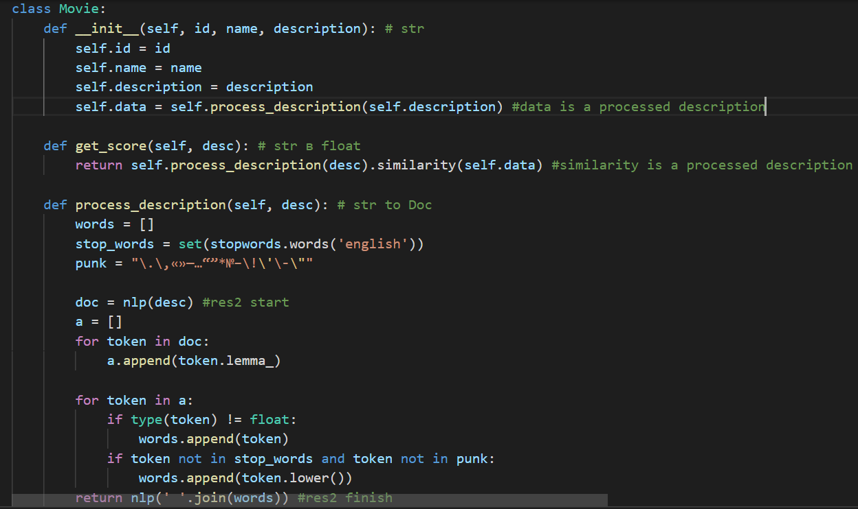
Создание класса Movie

Slide 4
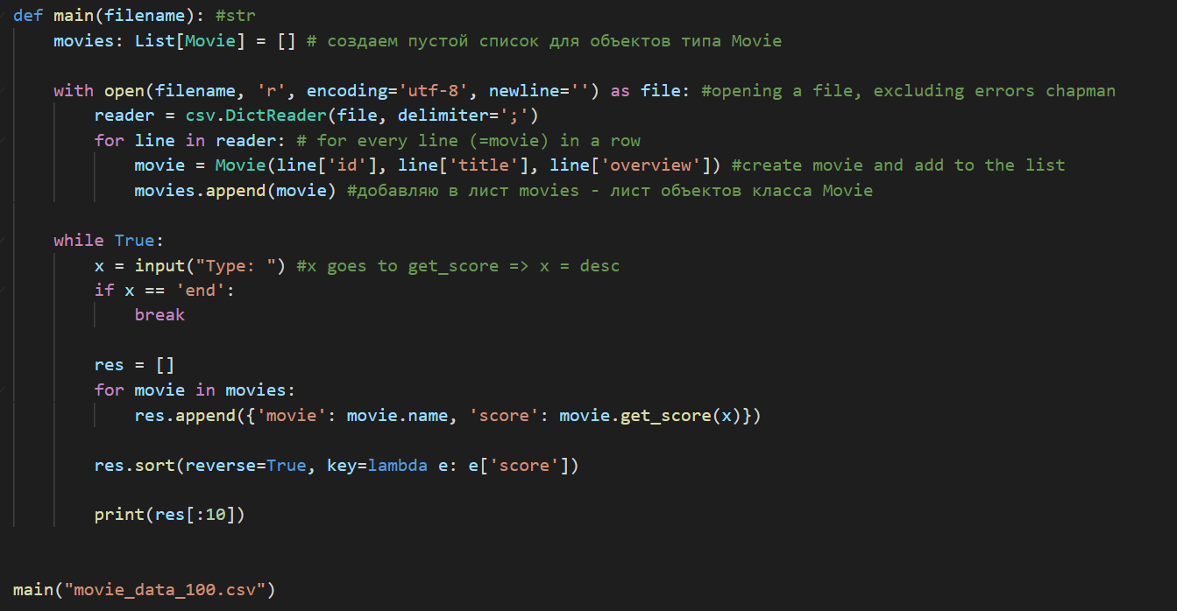
Функция main

Slide 5

Similarity от Spacy
Близость определяется сравнением между векторами слов. Вектора рассчитываются как среднее значение векторов каждого токена (слова). Spacy сравнивает два объекта и делает предположение, насколько они близки.
Необходимо загрузить правильную модель - large.
Notes:
(или эмбеддингами слов)

Slide 6
Similarity от Spacy
Score высокий, но это обусловлено выбором слов (официальное описание фильма и его описание пользователем должны быть очень схожи)

Slide 7

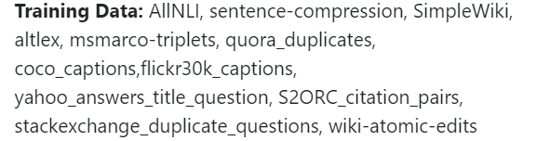
Sbert
Semantic search seeks to improve search accuracy by understanding the content of the search query. In contrast to traditional search engines, that only finds documents based on lexical matches, semantic search can also find synonyms.
Pre-trained model:
'paraphrase-multilingual-mpnet-base-v2'

Slide 8
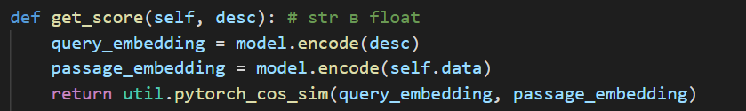
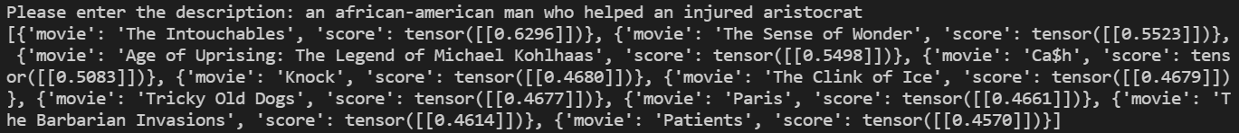
Sbert
Score ниже, но появляется бОльшая свобода в выборе слов и конструкций для описания фильма.

Slide 9
Дальнейшее развитие проекта
Попробовать другие модели и сравнить полученные метрики.
Дообучить модель (для этого использовать собрать по ~5 коротких описаний).
Ускорить модель.
Добавить признаки, по которым будет составляться список для пользователя.
Спарсить полноценный датасет.
Сделать чат-бота.

Slide 10
Спасибо за внимание!
https://github.com/staceysav/final_project_CL_final

